Slide 1
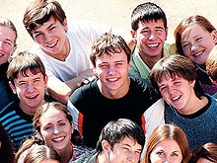
Психологические особенности протекания молодости в условиях села, районного центра, города
Тема №3

Slide 2
План
Психологические особенности молодежи села и районного центра.
Молодежные субкультуры в условиях города.
Невербальный язык в общении с молодежью из разных социокультурных слоев.

Slide 3
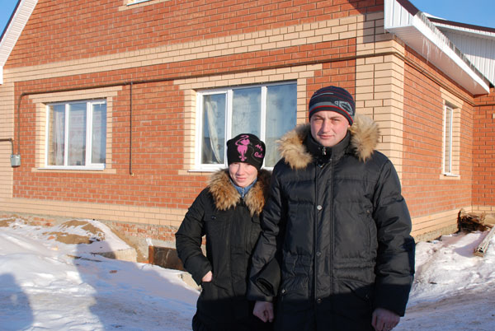
Психологические особенности молодежи села и районного центра
Жизнь в районном центре и в сельской местности отличается определенной самобытностью, особым социальным укладом. Молодежь сел и районных центров характеризуется большей степенью социокультурной депривации, повышенной экзальтированностью и особенностями оценок других людей и самооценки, вызванными меньшей конкуренцией в социальном окружении.

Slide 4
Социокультурная депривация молодежи сел и районных центров
Деприва́ция (лат. deprivatio — потеря, лишение) — психическое состояние вызванное лишением самых необходимых жизненных потребностей или вызванное лишением благ, к которым человек был привычен очень долгое время. Это лишение человека чего-то сущностно ему необходимого, обязательно влекущее за собой некое искажение (разрушение, опустошение) жизни данного человека.
Круг явлений, подпадающих под понятие депривации, достаточно широк. Существует пищевая, двигательная, сенсорная, социальная, культурная, эмоциональная и многие другие виды деприваций.

Slide 5
Социокультурная депривация молодежи сел и районных центров
Социокультурная депривация — снижение или отсутствие у индивида возможности общаться с другими людьми, — жить, функционально и культурно взаимодействуя с социумом. Формы социокультурной депривации различны не только по степени её жёсткости, но и по тому, кто является её инициатором: кто именно задает депривационный характер отношений личности (группы) с широким социумом — она сама или же общество, целенаправленно создавая для решения определённых задач в той или иной мере закрытое от других человеческих сообществ объединение людей.

Slide 6
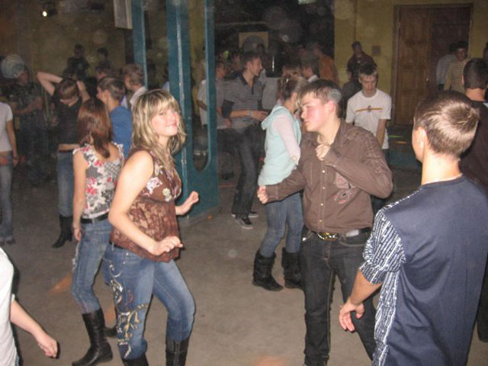
Социокультурная депривация молодежи сел и районных центров
Причинами повышенной социокультурной депривации сельской молодежи являются:
Разрыв в уровне материальной обеспеченности между городом и селом;
Разрыв в уровне образования у сельских и городских жителей;
Недостаточная инфраструктура, в том числе и для современных информационных технологий, в сельской местности, что увеличивает вынужденную изоляцию

Slide 7
Социокультурная депривация молодежи сел и районных центров
Депривация может вызвать агрессию. Вектор агрессии может быть направлен наружу (часто, на объект, который создаёт относительную депривацию (очень богатые люди, знаменитости), либо на совершенно не относящиеся к ситуации, случайные объекты — предметы, животные, люди). Тот же вектор агрессии может быть направлен и внутрь, на самого человека, который испытывает депривацию. Это иногда может привести к суициду, в самоповреждениях без цели суицида, а также в скрытых формах аутоагрессии — соматических болезнях, алкоголизме, наркоманиях, курении.

Slide 8
Социокультурная депривация молодежи сел и районных центров
С медицинской точки зрения , если человек лишен возможности безнаказанно выплеснуть агрессию наружу, то агрессия направится вовнутрь, вызовет изменения в парасимпатической иннервации гладкомышечных органов. Вначале повышенная конфликтность, раздражительность, бессонница, депрессии, далее следует качественный скачок и появятся гипертония, инфаркт, инсульт, астма, выкидыши и т. д. Поражаются все гладкомышечные органы, имеющие парасимпатическую иннервацию.

Slide 9

Повышенная экзальтированность сельской молодежи
Экзальтация (лат. exaltatio — подъём, воодушевление) — повышенное настроение с оттенком восторженности. В высокой степени усиленное раздражение психической сферы проявляется то в виде мечтательного настроения, то безграничного воодушевления. Для сельской молодежи свойственны более бурные эмоциональные реакции и менее сдержанное, иногда преувеличенное, их проявление.

Slide 10
Повышенная экзальтированность сельской молодежи
Повышенная экзальтированность приводит к тому, что юноши и девушки из сельской местности переоценивают значение эмоциональной окраски межличностных взаимоотношений. Если им улыбаются, называют ласково, то они рассчитывают на дополнительные бонусы лично для себя и в условиях города обречены на разочарования. Общаться на строго формальной, деловой основе они не привыкли.

Slide 11
Повышенная экзальтированность сельской молодежи
Студентам из сельской местности необходимо особо четко объяснять функциональные обязанности коменданта общежития, куратора, преподавателя, директора колледжа и т.п., чтобы в случае возникновения проблем они могли их разрешить на должном или более высоком функциональном уровне. Они должны хорошо знать свои права и обязанности.

Slide 12
Особенности оценок других людей и самооценки
Девушки и юноши из районного центра, а тем более из небольшой деревни, привыкли жить и добиваться успеха в социальном окружении с меньшей степенью конкуренции, чем это бывает в областном центре или крупном мегаполисе.

Slide 13
Особенности оценок других людей и самооценки
Для многих населенных пунктов нашей области характерны небольшая численность населения, низкий уровень транспортного и других видов сообщения. Малочисленные школы с числом учащихся менее 100 человек составляют более 70% от общего числа сельских школ. Основной недостаток обучения в таких школах – малочисленность классов и коллектива преподавателей. Это уменьшает вариативность методов обучения, ограничивает круг общения, развитие коммуникативных умений и адаптационных способностей.

Slide 14
Особенности оценок других людей и самооценки
Ограниченный круг общения приводит к тому, что многие поведенческие проявления людей из новой городской социокультурной среды воспринимаются как слишком странные и даже ненормальные.

Slide 15
Особенности оценок других людей и самооценки
Меньшая конкуренция вызвана не повышенной толерантностью или доброжелательностью, а просто меньшим количеством потенциальных конкурентов. Поэтому человек, ставший победителем районной олимпиады, может в городской школе не стать даже победителем на уровне школы.

Slide 16
Особенности самооценки
Синдром «первого парня на деревне» делает самооценку неадекватно завышенной, а это приводит к расслаблению при подготовке к первому (городскому) выступлению, к соревнованию, конкурсу и т.п. Получив первую оценку в условиях более высокой конкуренции, многие молодые люди этого типа прекращают участвовать в подобных мероприятиях, чтобы сохранить свою завышенную самооценку.

Slide 17
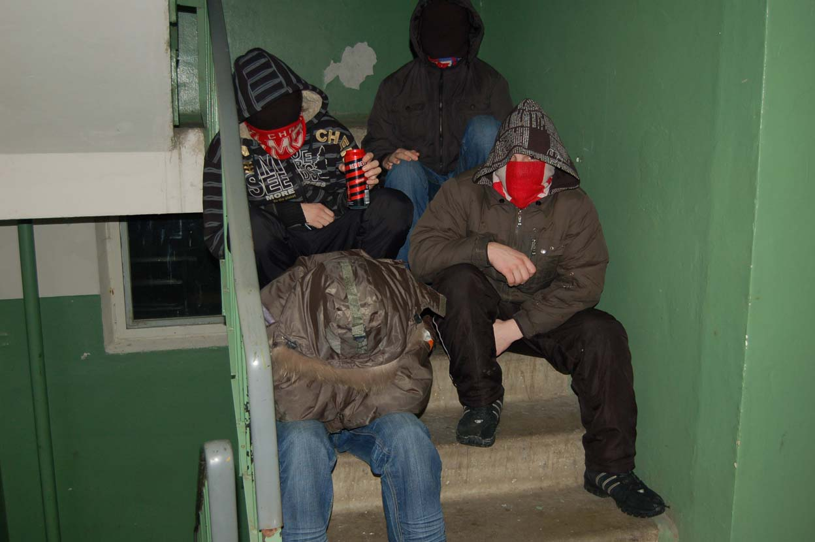
Молодежные субкультуры в условиях города

Slide 18
Молодежные субкультуры в условиях города
Люберы — одна из молодежных групп криминального характера как модель агрессивного поведения молодежи в условиях социальной аномии. Особенностью люберов является установки на здоровый образ жизни и агрессивный ответ на жизненную неустроенность и повсеместное нарушение социальной с начала «перестройки». Они практикуют «ремонт» и «оздоровлению» общества (преследуют бомжей, проституток, алкоголиков и т. д. в качестве «меры перевоспитания»).

Slide 19
Молодежные субкультуры в условиях города
Сообщества футбольных фанатов — одна из наиболее распространенных форм субкультурной молодежной активности в современной России. Возникла практика организованных выездов фанатов для поддержки команды на играх в других городах. У них ситуативная идентификация, что требует от участников минимума усилий и не затрагивает глубоко образ жизни. Объединяет желание эмоциональной разрядки, возможность «оторваться», проявлять свои чувства в полной мере (орать, буянить).

Slide 20
Молодежные субкультуры в условиях города
Байкеры. По своему происхождению они — слепок с западных байкеров, но с иной социальной подоплекой. В России подражать западным байкерам могут преимущественно состоятельные люди. Имея особые мотоциклы (недоступные по цене даже для «среднего класса») и другие культовые знаки байкерства, российские байкеры чаще всего лишь потребители определенного культурного ассортимента. По экспертным оценкам, большинство из них не способны исправить даже простые поломки в мотоцикле, по любому поводу обращаются на станции технического обслуживания.

Slide 21
Молодежные субкультуры в условиях города
Хип-хоп культура. Хип-хоп — «уличная культура», получившая широкое распространение с середины 1970-х годов в США, а затем во многих странах мира как одна из субкультурных форм освоения молодежью социальной субъектности через создание, освоение, распространение, развитие четырех основных направлений: брейк-данс, рэп, граффити и ди-джеинг. В составе элементов хип-хоп культуры рассматриваются также стритбол (уличный футбол), роллинг (определенная техника катания на роликах) и др.

Slide 22
Молодежные субкультуры в условиях города
Романтическая компенсация повседневной рутины:
группы экстремальных видов спорта;
диггеры — исследователи подземных коммуникаций;
толкинисты и т.п.;
группы, воспроизводящие некоторые черты советского прошлого.

Slide 23
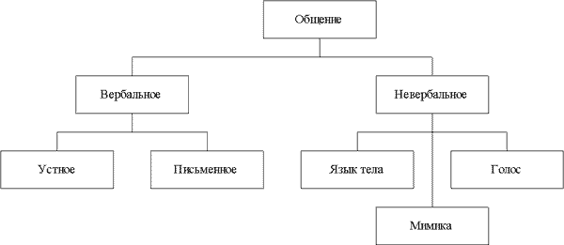
Виды общения

Slide 24
Виды общения
Общение, будучи сложным социально-психологическим процессом взаимопонимания между людьми, осуществляется по следующим основным каналам: речевой (вербальный – от латинского слова устный, словесный) и неречевой (невербальный) каналы общения. Речь, как средство общения, одновременно выступает и как источник информации, и как способ взаимодействия на собеседника.

Slide 25
Структура речевого общения
В структуру речевого общения входят:
1. Значение и смысл слов, фраз.
2. Речевые звуковые явления.
3. Выразительные качества голоса.
Исследования показывают, что в среднем ежедневном акте коммуникации человека слова составляют 7%, звуки и интонации 38%, неречевое взаимодействие 53%. Публиций справедливо заметил: «Говорим голосом, беседуем всем телом».

Slide 26
Структура речевого общения
«Разум человека проявляется в ясности его речи». Играет важную роль точность употребления слова, его выразительность и доступность, правильность построения фразы и ее доходчивость, правильность произношения звуков, слов, выразительность и смысл интонации.

Slide 27
Задание для самостоятельной работы
1. Дайте видо-родовое определение следующим понятиям:
глаза – это…
ветер – это…
этаж – это…
2. Передайте смысл фразы «Девочка гуляла по улице с книгой в руках», используя другие слова.
3. Изобразите с помощью кругов Эйлера соотношение понятий «женщина», «мать».

Slide 28
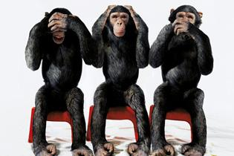
Невербальный язык
Невербальный язык мы распознаем на интуитивном уровне.

Slide 29
Невербальный язык
Кинестика изучает внешние проявления человеческих чувств и эмоций (совокупность телодвижений).
Мимика изучает движения мышц лица.
Жестика исследует жестовые движения отдельных частей тела.
Пантомимика изучает моторику всего тела: позы, осанку, поклоны, походку.
Такесика изучает прикосновения в ситуации общения: рукопожатия, поцелуи, дотрагивания, поглаживания, отталкивания и пр.
Проксемика исследует расположение людей в пространстве при общении.

Slide 30
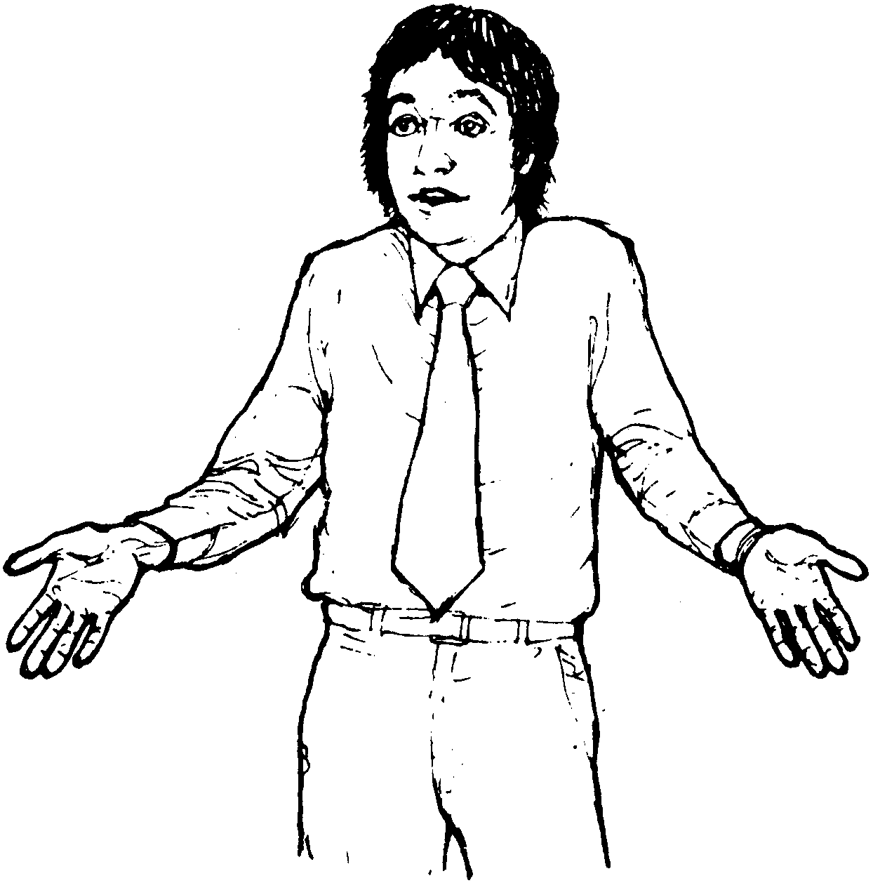
Жестика
Жест открытых ладоней
Он свидетельствует об открытости человека, который не стремится что-либо скрывать в данный момент.

Slide 31

Жестика
Пальцы рук сцеплены. Возможно три варианта: скрещенные пальцы рук подняты на уровне лица, лежат на столе, лежат на коленях. Этот жест обозначает разочарование и желание собеседника скрыть свое отрицательное отношение.

Slide 32
Жестика
Жесты лжи
защита рта рукой (это могут быть только несколько пальцев или кулак). Данный жест обозначает, что слушающий чувствует, как вы лжете;
оттягивание воротничка. Этот жест используется тогда, когда человек разгневан или расстроен. Может использоваться и в том случае, когда человек солгал и заподозрил, что его обман раскрыт.

Slide 33
Жестика
Жесты нетерпеливости:
почесывание и потирание уха. Этот жест говорит о том, что человек наслушался вдоволь и хочет высказаться;
человек, стремящийся закончить беседу, опускает веки. Если ваш собеседник носит очки, то он снимет очки и отложит их в сторону.

Slide 34

Жестика
Пальцы во рту. Данный жест говорит о внутренней потребности в одобрении и поддержке.

Slide 35
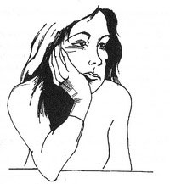
Жестика
Подпирание ладонью щеки. Жест свидетельствует о том, что собеседнику стало скучно

Slide 36
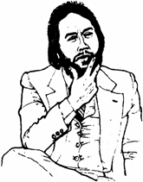
Жестика
Указательный палец направлен вертикально к виску, а большой палец поддерживает подбородок. Жест указывает на то, что собеседник негативно или критически относится к тому, что слышит

Slide 37
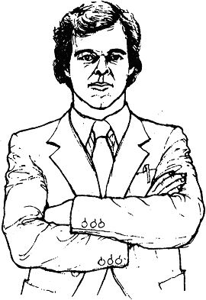
Жестика
Скрещенные на груди руки собеседника сигнализируют о том, что лучше разговор закончить или перейти на другую тему.
Если собеседник скрестил руки и сжал ладони в кулак, то это означает, что он настроен крайне враждебно. Необходимо как можно скорее закончить разговор. Если собеседник при скрещивании рук обхватывает плечи, то это означает, что он уже готов перейти врукопашную.

Slide 38

Жестика
Жест «пощипывание переносицы», поза «мыслителя», когда подпирают рукой щеку — это жесты размышления и оценки.

Slide 39

Жестика
Если ваш собеседник покусывает дужки очков или постоянно снимает и надевает очки, это значит, что он затягивает время для принятия решения. В этом случае вам необходимо помочь вашему собеседнику и дать необходимое ему время на обдумывание

Slide 40
Жестика
Жесты сомнения
почесывание указательным пальцем правой руки места под мочкой уха или боковой части шеи, потирание указательным пальцем носа — это жесты сомнения, которые свидетельствуют о том, что в разговоре собеседнику что-то неясно;
почесывание шеи. Такой жест свидетельствует о сомнении и неуверенности человека.

Slide 41
Пантомимика
Обиженный человек чаще всего принимает следующую позу. Он приподнимает плечи и опускает голову. Если собеседник принял именно такую позу, то тему разговора следует поменять.

Slide 42
Невербальный язык в общении с молодежью из разных социокультурных слоев
В обучении важное значение имеют позы активного слушания, позы боязни публичного ответа позы дистанции и оценки

Slide 43
Невербальный язык в общении с молодежью из разных социокультурных слоев
В общении с молодежью из разных социокультурных слоев большое значение имеет правильное использование пространственных зон общения.

Slide 44
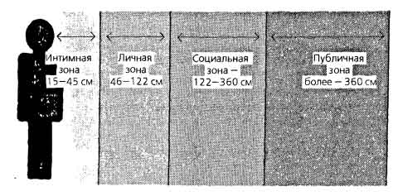
Специфика зон общения
Для жителей мегаполиса расстояние до собеседника в 50 см при беседе считается вполне нормальным. В то время как люди малонаселенных районов будут чувствовать себя в таком положении крайне неуютно. У него складывается впечатление, что на него давят.

Slide 45
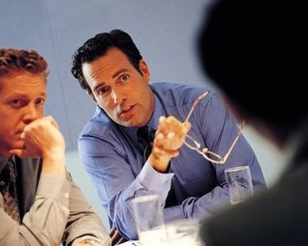
Невербальный язык в общении с молодежью из разных социокультурных слоев
Расположение за столом имеет большое значение для эффективности общения

Slide 46

Расположение за столом
Оптимальное расположение для делового взаимодействия, конструктивного обсуждения

Slide 47
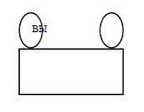
Расположение за столом
Оптимальное расположение для дружеской беседы, интимного общения

Slide 48
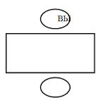
Расположение за столом
Конфронтация, расположение при конфликтных взаимоотношениях

Slide 49
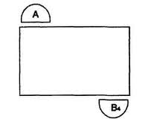
Расположение за столом
Дистанцирование, нежелание или выход из общения

Slide 50
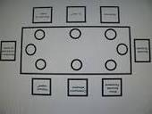
Расположение за столом

Slide 51
Ситуация для анализа
На метеорологической лаборатории работает 11 сотрудниц. Их рабочие места находятся в одной комнате. Коллектив был очень дружен. Семьи сотрудниц собирались вместе на выходных и в праздники. Все были доброжелательны, помогали друг другу в работе и вне службы. Однажды женщины решили, что они общаются недостаточно интенсивно, и переставили рабочие столы в лаборатории в форме каре, сев лицом друг к другу. Через 2 месяца лаборатория раскололась на несколько враждующих группировок. Дружелюбие исчезло, время от времени стали вспыхивать ссоры.

Slide 52

Литература:
Багдасарова Н. А.: Невербальные формы выражения эмоций в контексте разных культур: универсальное и национальное // Материалы межвузовского семинара по лингвострановедению. МГИМОМИД РФ, 2006. — МГИМО-Университет, 2006.
Биркенбил В.: Язык интонации, мимики, жестов. — С.-П.: «Питер», 1997. — 176 c.
Горелов И. Н.: Невербальные компоненты коммуникации. — М.: «Наука», 1980. — 238 с.
Лабунская В. А.: Невербальное поведение (социально-перцептивный подход). — Ростов-на-Дону: «Феникс», 1988. — 246 с.
Морозов В. П.: Искусство и наука общения: невербальная коммуникация. — М.: ИП РАН, Центр «Искусство и наука», 1998. — 189 с.

